Slide 1
BÀI 2: THƠ SÁU CHỮ, BẢY CHỮ
Đọc hiểu Văn bản 2:
NẾU MAI EM VỀ CHIÊM HOÁ
Mai Liễu

Slide 2
KHỞI ĐỘNG
? Em hãy kể tên một số tác phẩm thơ viết về đề tài tình yêu quê hương, đất nước?

Slide 3
NẾU MAI EM VỀ CHIÊM HÓA
Mai Liễu
Khởi động
Quê hương – Tế Hanh
Quê hương – Đỗ Trung Quân
Quê hương – Giang Nam
Đường về quê mẹ - Đoàn Văn Cừ
Việt Nam quê hương ta – Nguyễn Đình Thi

Slide 4
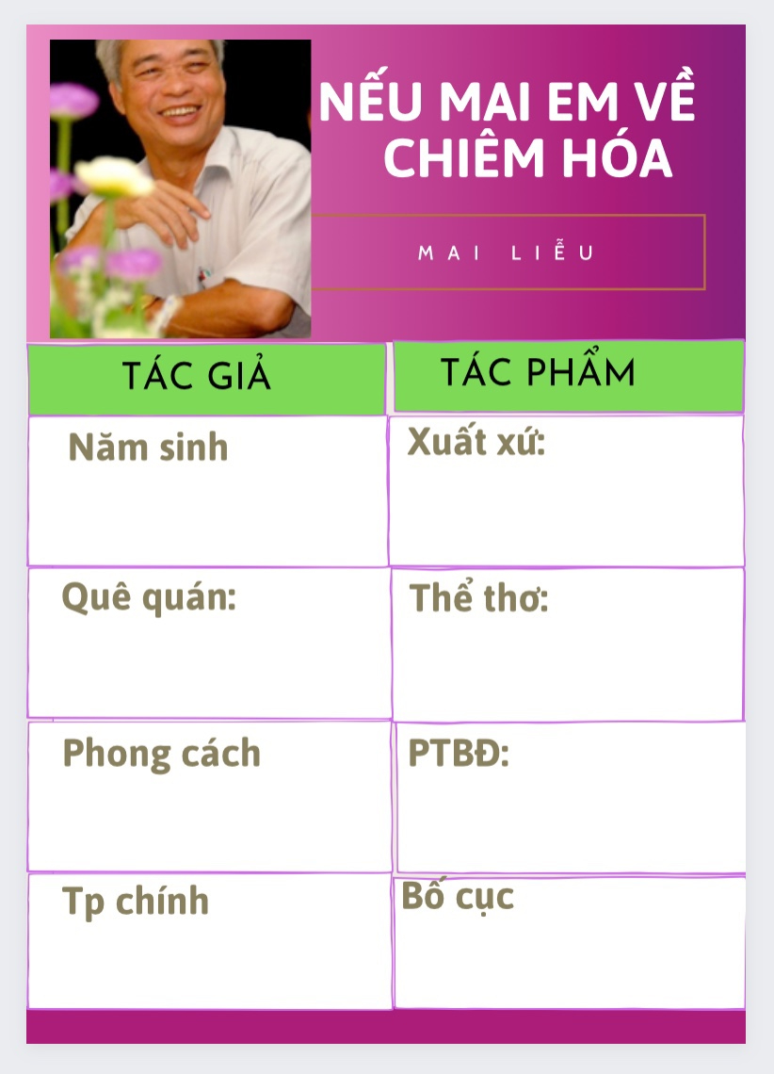
NẾU MAI EM VỀ CHIÊM HÓA
Mai Liễu
Hình thành kiến thức
I. Tìm hiểu chung
PHIẾU HỌC TẬP SỐ 1
Năm sinh:
Xuất xứ:
Quê quán:
Thể thơ:
Phong cách st:
PTBĐ:
Tác phẩm chính:
Bố cục:

Slide 5
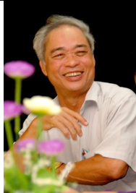
NẾU MAI EM VỀ CHIÊM HÓA
Mai Liễu
Hình thành kiến thức
I. Tìm hiểu chung
Tác giả
- Phong cách sáng tác: phong phú về đề tài, viết nhiều về Bác Hồ, về chiến tranh, người lính, tình yêu, thế sự, đặc biệt là quê hương và tình người miền núi.
- Tên thật là Ma Văn Liễu (1949 -2020)
Tác phẩm chính: Suối làng (1994), Mây vẫn bay về núi (1995), Lời then ai buộc (1996), Giấc mơ của núi (2001), Núi vẫn còn mưa (2013) …
Quê : xã Công Đa, huyện Yên Sơn, tỉnh Tuyên Quang.

Slide 6
NẾU MAI EM VỀ CHIÊM HÓA
Mai Liễu
I. Tìm hiểu chung
Tác giả Mai Liễu
Tác phẩm:
a. Đọc, giải nghĩa từ:
Đọc to, rõ ràng, đọc đúng một số tên riêng; giọng điệu nhẹ nhàng, chậm rãi

Slide 7
2. Tác phẩm
NẾU MAI EM VỀ CHIÊM HÓA
Mai Liễu
Phố đông cứ mải tìm nhau Cô gái Dao nào cũng đẹp Vòng bạc rung rinh cổ tay Ngù hoa mơn mởn ngực đầy. Con gái bản Tày duyên quá Sắc chàm như cũng pha hương Chỉ riêng nụ cười môi mọng Mùa xuân e cũng lạc đường.
Nếu mai em về Chiêm Hóa Cho ta gửi nỗi nhớ cùng Tháng Giêng mưa tơ rét lộc Em về vừa kịp mùa măng. Sông Gâm đôi bờ cát trắng Đá ngồi dưới bến trông nhau Non Thần hình như trẻ lại Xanh lên ngút ngát một màu.
Nếu mai em về Chiêm Hóa Đầu xuân đi hội lùng tùng Quả còn chạm vai thì nhặt Ngày lành duyên tốt mừng nhau.
(Tháng Giêng, Ất Hợi)

Slide 8
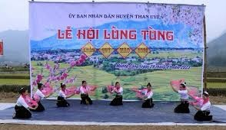
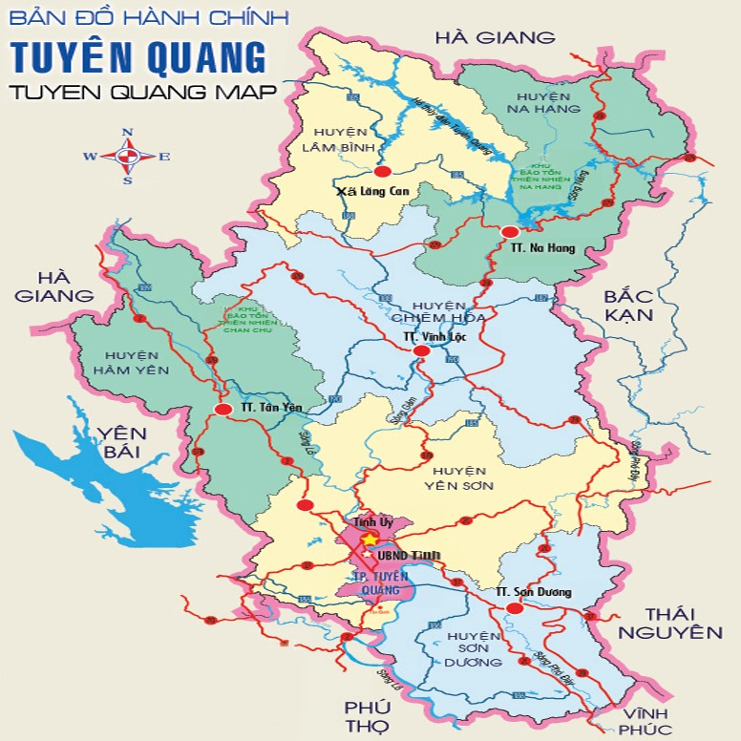
NẾU MAI EM VỀ CHIÊM HÓA
Mai Liễu
I. Tìm hiểu chung
Tác giả: Mai Liễu
Tác phẩm:
a. Đọc, giải nghĩa từ:
+ Hội lùng tùng (còn gọi là lồng tồng, lồng tông): lễ hội xuống đồng được tổ chức vào dịp đầu xuân của đồng bào các dân tộc Thái. Tày,...
+ Chiêm Hoá: tên một huyện nằm ở phía bắc của tinh Tuyên Quang.

Slide 9
+ Quả còn: quả cầu bằng vải có nhiều màu. dùng để tung, ném làm trò chơi trong ngày hội của một số dân tộc miền núi phía bắc.
+ Mưa tơ rét lộc: mưa xuân giăng nhẹ (như tơ), rét vào đầu mùa xuân ở miền Bắc, không quá lạnh, là dịp cây cối đâm chồi nảy lộc.
+ Non Thần: núi Bách Thần thuộc thị trấn Vĩnh Lộc của huyện Chiêm Hoá, tinh Tuyên Quang.
+ Ngù hoa: dây kết bằng len đỏ, đinh ở hai bên ngực áo của người phụ nữ Dao đỏ.

Slide 10
NẾU MAI EM VỀ CHIÊM HÓA
Mai Liễu
I. Tìm hiểu chung
Tác giả: Mai Liễu
Tác phẩm:
a. Đọc, giải nghĩa từ:
- Xuất xứ: Trích trong Thơ Mai Liễu, năm 2015.
- Thể thơ: thơ sáu chữ
- PTBĐ: Biểu cảm ( Tự sự, miêu tả)
- Bố cục: 3 phần
+ Phần 1 (khổ 1,2): Bức tranh thiên nhiên vào mùa xuân ở Chiêm Hóa.
+ Phần 2 (khổ 3, 4): Vẻ đẹp con người trong mùa xuân.
+ Phần 3 (khổ còn lại): Nét riêng trong lễ hội đầu năm ở Chiêm Hóa.
b. Tìm hiểu chung

Slide 11
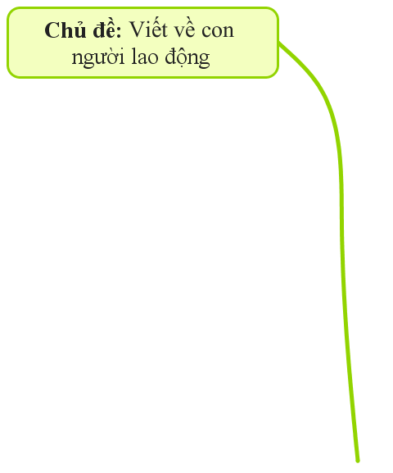
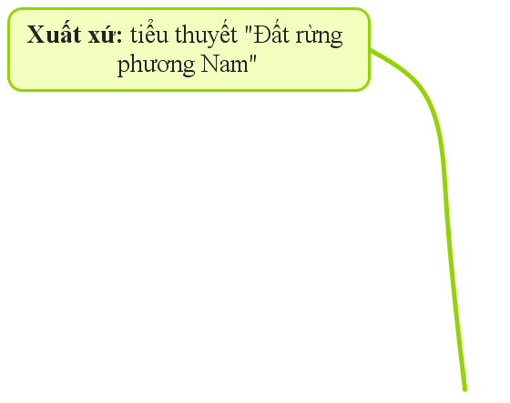
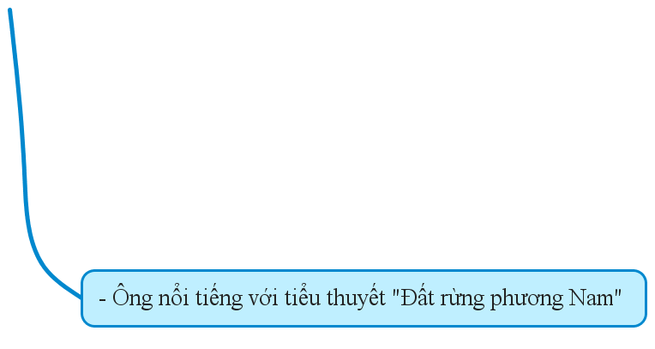
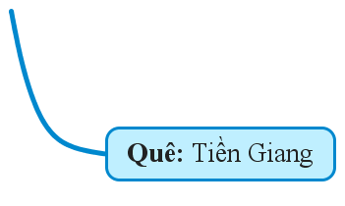
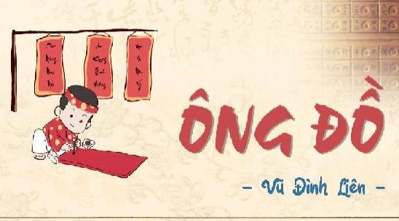
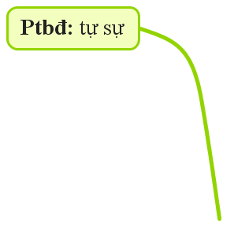
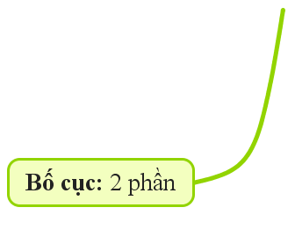
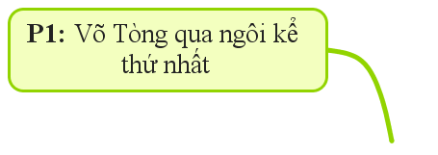
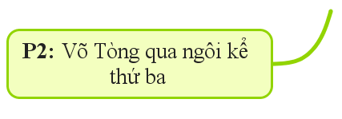
Xuất xứ: Trích trong “Thơ Mai Liễu” – năm 2015
1949 - 2020
Tác giả: Mai Liễu
Thể thơ: Thơ sáu chữ
NẾU MAI EM VỀ CHIÊM HÓA
Mai Liễu
Quê: Tuyên Quang
PTBĐ: Biểu cảm + Tự sự. Miêu tả
Các sáng tác của ông phong phú về đề tài.
P1: Bức tranh thiên nhiên mùa xuân
Tác phẩm
Thơ ông nặng lòng tình yêu quê hương và con người (miền núi)
P2: Vẻ đẹp con người trong mùa xuân
Bố cục: 3 phần
P3: Nét riêng trong lễ hội đầu năm ở Chiêm Hóa

Slide 12
NGỮ VĂN 8
Văn bản 2: NẾU MAI EM VỀ CHIÊM HÓA (Mai Liễu)
CÁNH DIỀU
II. Tìm hiểu văn bản
1. Bức tranh thiên nhiên vào mùa xuân ở Chiêm Hóa (khổ 1,2).

Slide 13
PHIẾU HỌC TẬP SỐ 2
1.Bức tranh thiên nhiên vào mùa xuân ở Chiêm Hóa
Hình ảnh, chi tiết | Biện pháp nghệ thuật
a. Bức tranh thiên nhiên mùa xuân ở Chiêm Hóa hiện lên qua những hình ảnh chi tiết nào?
b. Để làm nổi bật vẻ đẹp thiên nhiên, tác giả sử dụng những biện pháp nghệ thuật gì? Từ đó em cảm nhận được gì về khung cảnh thiên nhiên nơi đây?

Slide 14
PHIẾU HỌC TẬP SỐ 2
1.Bức tranh thiên nhiên vào mùa xuân ở Chiêm Hóa
* Hình ảnh, chi tiết | * Biện pháp nghệ thuật
a. Bức tranh thiên nhiên mùa xuân ở Chiêm Hóa hiện lên qua những hình ảnh chi tiết nào?
b. Để làm nổi bật vẻ đẹp thiên nhiên, tác giả sử dụng những biện pháp nghệ thuật gì? Từ đó em cảm nhận được gì về khung cảnh thiên nhiên nơi đây?
+ Mưa tơ rét lộc
+ Mùa măng
+ Sông Gâm đôi bờ cát trắng + Đá ngồi dưới bến
+ Non thần xanh ngút ngát.
- Nhân hóa
+Đá ngồi … trông nhau + Non thần hình như trẻ lại.
- Cách xưng hô: em - ta
Khung cảnh thiên nhiên Chiêm Hóa gần gũi, giản dị nhưng có hồn, tạo nên mùa xuân tươi đẹp, rực rỡ, tràn đầy sức sống mãnh liệt.

Slide 15
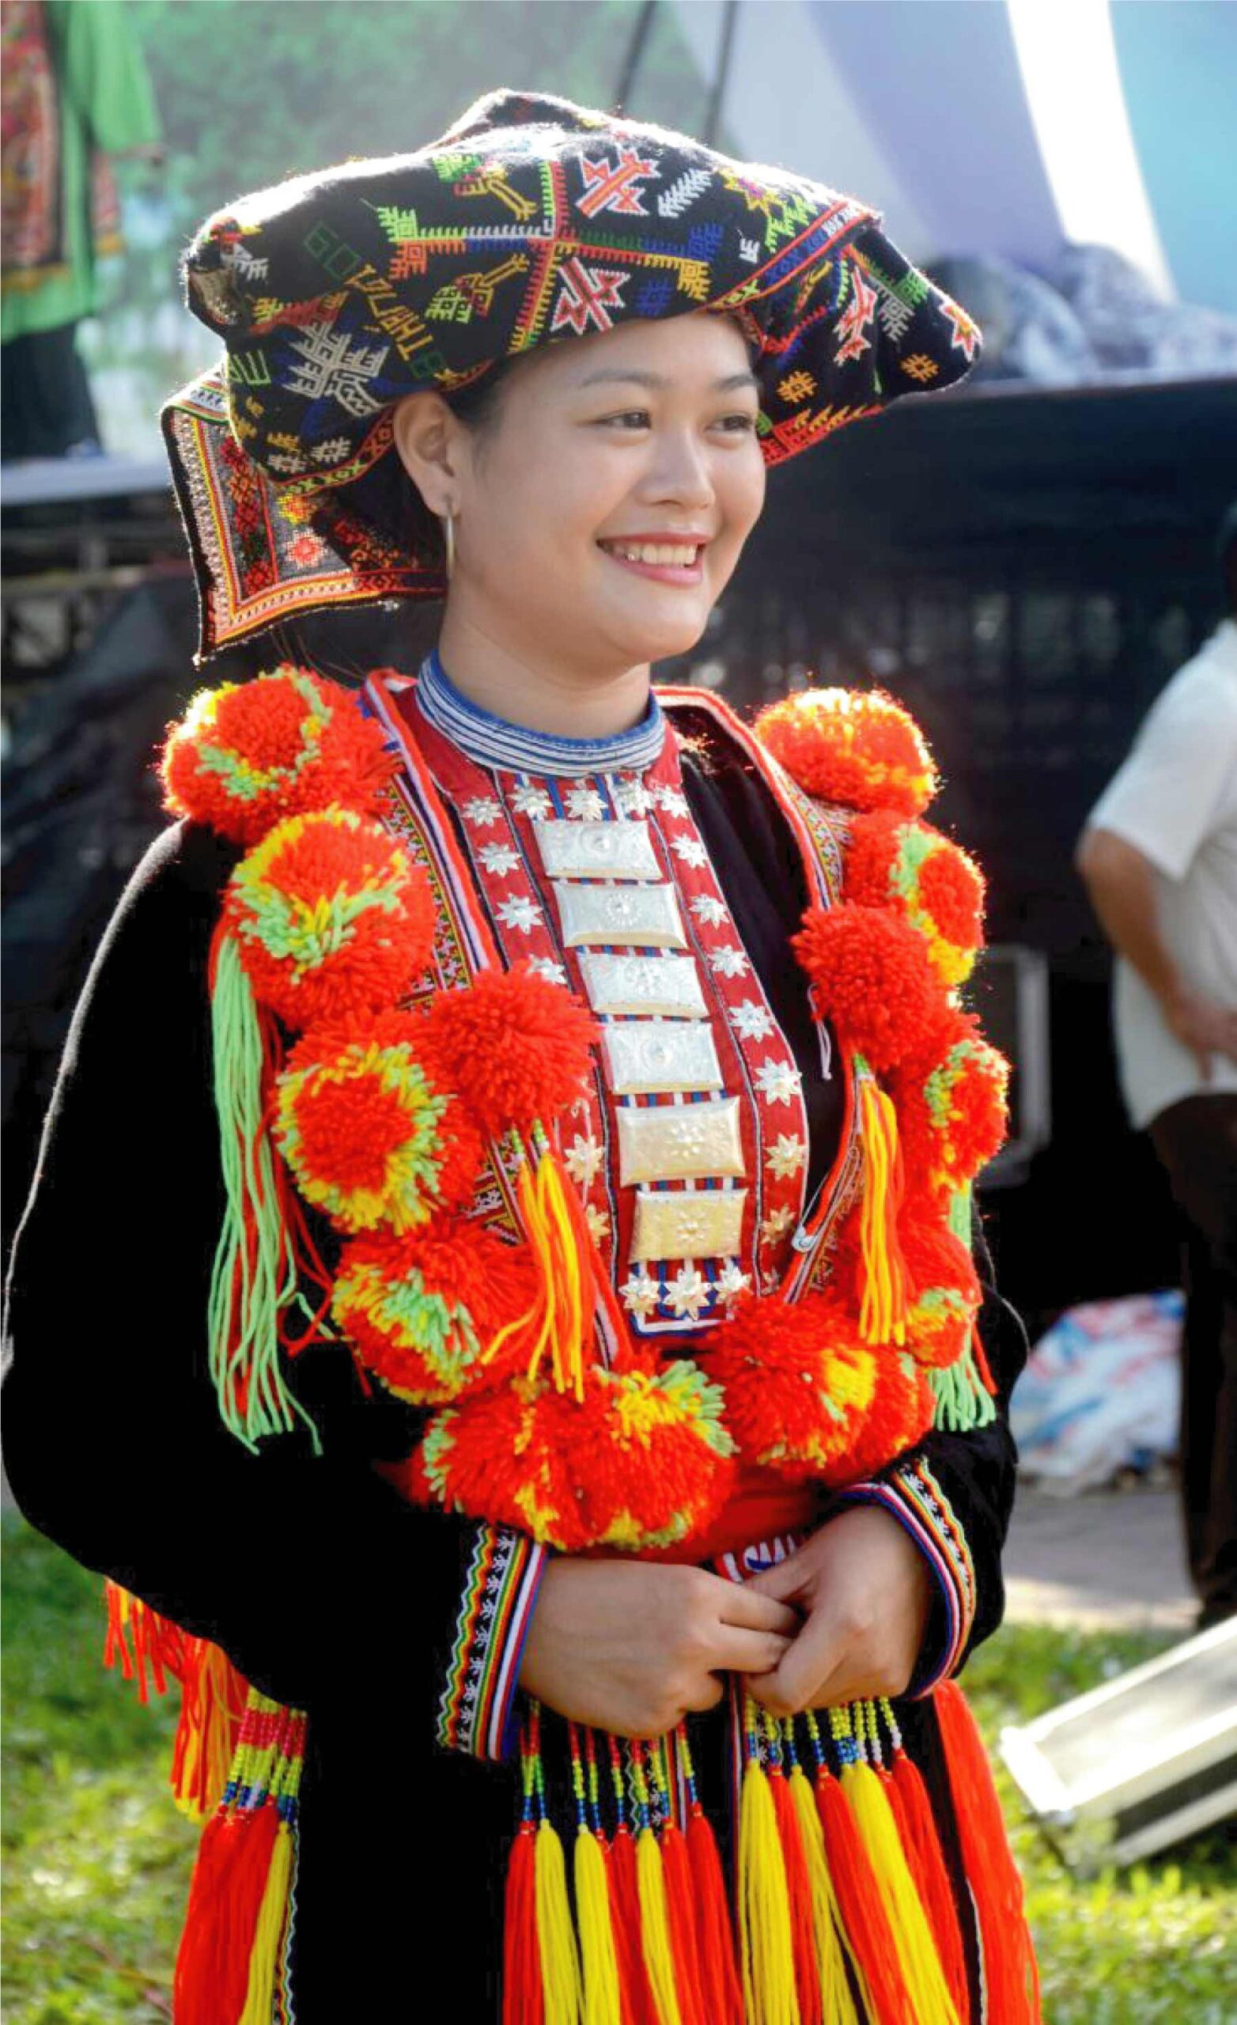
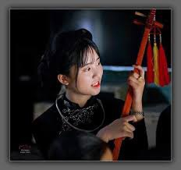
NẾU MAI EM VỀ CHIÊM HÓA
Mai Liễu
II. Tìm hiểu văn bản
1. Bức tranh thiên nhiên vào mùa xuân ở Chiêm Hóa (khổ 1,2).
2. Hình ảnh những người con gái xinh đẹp ở vùng đất Chiêm Hóa (khổ 3,4)
CON GÁI DÂN TỘC DAO
CON GÁI DÂN TỘC TÀY

Slide 16
NẾU MAI EM VỀ CHIÊM HÓA
Mai Liễu
II. Tìm hiểu văn bản
1. Bức tranh thiên nhiên vào mùa xuân ở Chiêm Hóa (khổ 1,2).
2. Hình ảnh những người con gái xinh đẹp ở vùng đất Chiêm Hóa (khổ 3,4)
Hình ảnh các cô gái:
+ Cô gái Dao nào cũng đẹp, vòng bạc rung rinh, ngù hoa mơn mởn.
+ Con gái bản Tày duyên quá, nụ cười môi mọng.
Những cô gái đẹp, duyên dáng.
+ Những cô gái Dao duyên dáng, xúng xính trong những món trang sức bạc.
+ Những cô gái Tày lại khiến người ta mê mẩn trong sắc chàm của bộ trang phục truyền thống cùng nụ cười tỏa nắng khiến người ta lạc quên lối về.
Nghệ thuật:
+ Liệt kê
+ Nhân hoá.

Slide 17
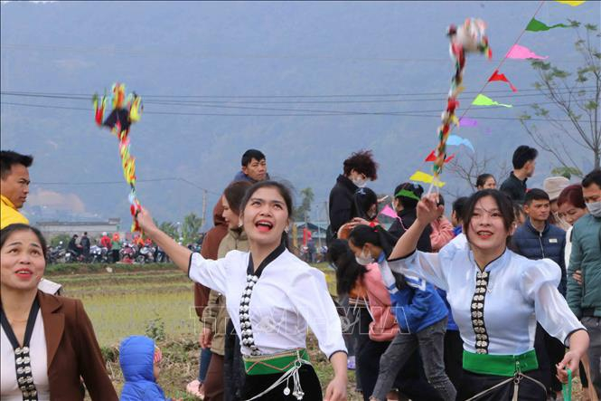
NẾU MAI EM VỀ CHIÊM HÓA
Mai Liễu
Hình thành kiến thức
3. Nét riêng trong lễ hội đầu năm ở Chiêm Hóa. (Khổ 5)
a. Nét văn hóa đặc sắc vùng đất Chiêm Hóa:
Hội lùng tùng
Trò chơi dân gian
=>Nét văn hóa truyền thống, mang đậm bản sắc dân tộc của người dân miền núi phía Bắc, tạo nên những giá trị văn hóa tiêu biểu của dân tộc VN.
b. Tình cảm của nhà thơ với quê hương: Tình yêu quê hương, nỗi nhớ quê hương tha thiết của tác giả.

Slide 18
NẾU MAI EM VỀ CHIÊM HÓA
Mai Liễu
III.TỔNG KẾT
2. Nội dung:
Khắc họa rõ nét vẻ đẹp thiên nhiên, con người cùng những nét đẹp văn hóa độc đáo của vùng đất Chiêm Hóa. Qua đó thể hiện sự hoài niệm, tình yêu và nỗi nhớ quê hương tha thiết của nhà thơ.
3. Ý nghĩa:
- Tình yêu, niềm tự hào quê hương của tác giả.
- Nhắc nhở chúng ta hãy cố gắng phát huy, giữ gìn các nét đẹp văn hóa truyền thống của quê hương cũng như của dân tộc VN..
Nghệ thuật:
Thể thơ sáu chữ, giọng điệu nhẹ nhàng, tha thiết.
Ngôn ngữ thơ trong sáng, giản dị.
Sử dụng hiệu quả các biện pháp tu từ…

Slide 19
NẾU MAI EM VỀ CHIÊM HÓA
Mai Liễu
Luyện tập
Viết một đoạn văn ngắn để giới thiệu về vùng đất quê hương em với những nét đặc trưng và vẻ đẹp riêng của vùng đất ấy?

Slide 20
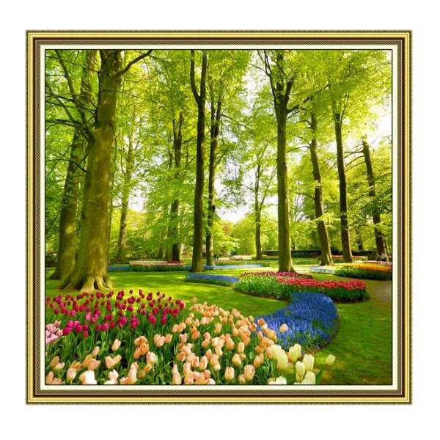
VẬN DỤNG
? Vẽ sơ đồ tư duy bài học?
?Dựa vào nội dung bài thơ, em hãy vẽ bức tranh về thiên nhiên, con người, nét đẹp văn hóa vùng đất Chiêm hóa?

Slide 21
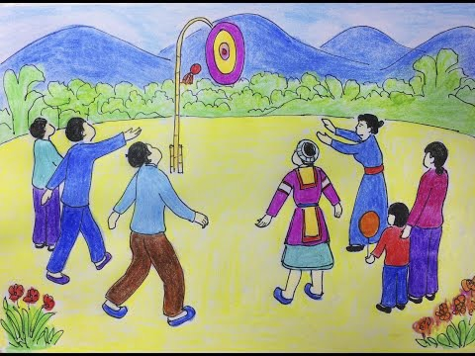
VẬN DỤNG
Gợi ý

Slide 22
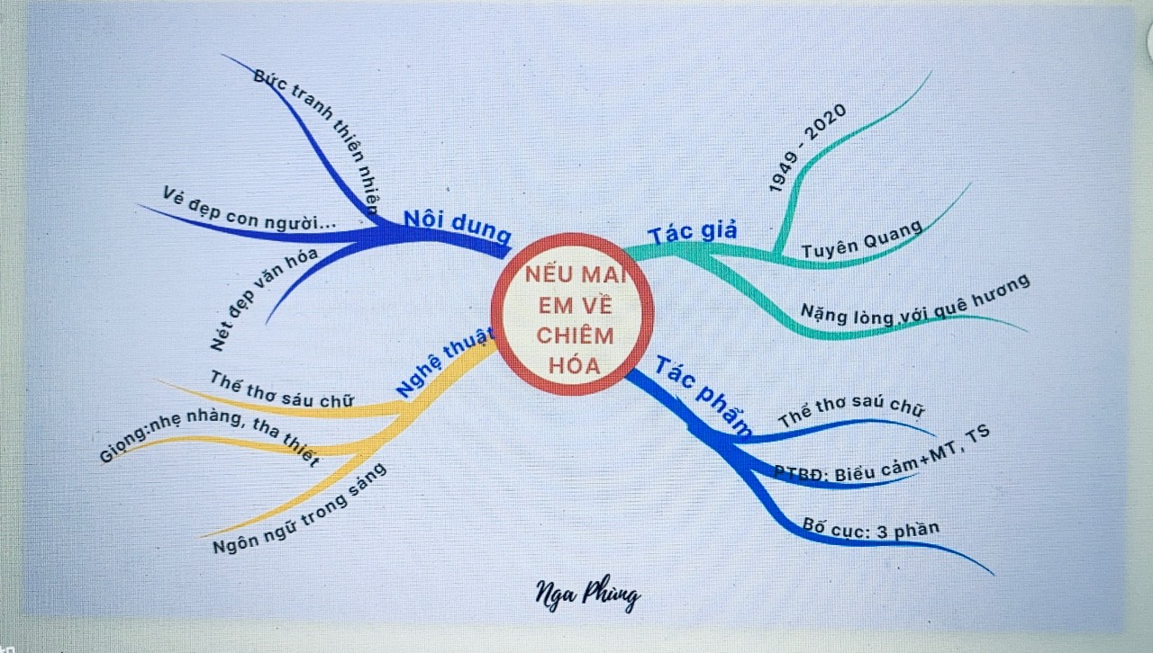

Slide 23
NGỮ VĂN 8
NẾU MAI EM VỀ CHIÊM HÓA
Mai Liễu
NHIỆM VỤ VỀ NHÀ
? Các em làm gì để giữ gìn, phát huy những nét đẹp văn hóa của dân tộc?
? Chuẩn bị trước bài “Đường về quê mẹ”

Slide 24
